Slide 1


مناقشة مشروع التخرج
وِجهة
المرشد الذكي للمكتبة
WUJHA · Smart Library Navigator
الكلية التقنية الرقمية للبنات بالرياض — قسم الحاسب وتقنية المعلومات
إشراف: أ. دانيه الموسى
Notes:
السلام عليكم ورحمة الله وبركاته. نرحّب بلجنة المناقشة ونشكر مشرفتنا أ. دانيه الموسى. نقدّم لكم مشروعنا «وِجهة — المرشد الذكي للمكتبة»: تطبيقان لأندرويد يوصلان الزائر إلى الكتاب على رفّه خطوة بخطوة، ويمنحان أمينة المكتبة أدوات حقيقية لإدارة المبنى والفهرس والإعارة.

Slide 2






فريق العمل
لمى غانم العنزي
جمانه محمد الزهراني
منى بدر العنزي
445248505
445204891
445204883
شاشات تطبيق الزائر ومحرّك حساب الطريق
الواجهات والهوية البصرية والخريطة التفاعلية
قائدة المشروع — تسجيل الدخول والصلاحيات ودمج التطبيقين
لمياء ضاوي العتيبي
عبير عبدالله هزازي
هناء صالح المدني
445248513
445204880
445248364
دورة الإعارة والإشعارات وسجل النشاط والاختبار
تطبيق المشرف: الإدارة والإعارة والتقارير
قاعدة البيانات وقواعد الأمان وطبقة البيانات
Notes:
فريق العمل ستّ طالبات، ولكل واحدة جزء واضح في الشيفرة: منى قادت المشروع وبنت الدخول والصلاحيات ودمجت التطبيقين، وجمانة صمّمت الواجهات والخريطة، ولمى بنت شاشات الزائر ومحرّك حساب الطريق، وهناء صمّمت قاعدة البيانات وقواعد الأمان، وعبير بنت تطبيق المشرف، ولمياء بنت دورة الإعارة والإشعارات وتولّت الاختبار.

Slide 3
محاور العرض
تطبيق الزائر وطريق الوصول
5
المشكلة والفكرة
1
دورة الإعارة وتطبيق المشرف
6
الأهداف والفئة المستهدفة
2
الأمان والاختبار
7
الأدوات والمعمارية
3
التحديات والتطوير المستقبلي
8
نموذج المبنى وقاعدة البيانات
4
Notes:
نعرض المشروع في ثمانية محاور: نبدأ بالمشكلة والفكرة، ثم الأهداف والفئة المستهدفة، فالأدوات والمعمارية، ثم نموذج المبنى وقاعدة البيانات، ثم نعرض التطبيقين، ونختم بالأمان والاختبار والتحديات والتطوير المستقبلي، يليها العرض العملي.

Slide 4



المشكلة: الكتاب موجود… لكن أين؟
في المكتبة الكبيرة يعرف الزائر أن الكتاب في الفهرس، لكن الوصول إليه بين مئات الرفوف يستغرق وقتًا طويلًا وينتهي غالبًا بسؤال أمينة المكتبة.
إعارة بسجلات ورقية
ضغط على أمينة المكتبة
وقت ضائع
لا يعرف الزائر هل الكتاب متاح قبل أن يأتي، ولا تُتابع مواعيد الإرجاع بسهولة.
كل سؤال «أين هذا الكتاب؟» يقطع عملها، ويتكرّر عشرات المرات يوميًا.
التجوّل بين الممرات بحثًا عن رمز رف لا يدلّ على مكانه الفعلي في المبنى.
Notes:
المشكلة يعرفها كل من دخل مكتبة كبيرة: الفهرس يقول إن الكتاب موجود ويعطيك رمز رف، لكن الرمز وحده لا يقول أين الرف في المبنى. النتيجة وقت ضائع، وضغط على أمينة المكتبة بالأسئلة المتكررة، وإعارة تعتمد على السجلات الورقية.

Slide 5
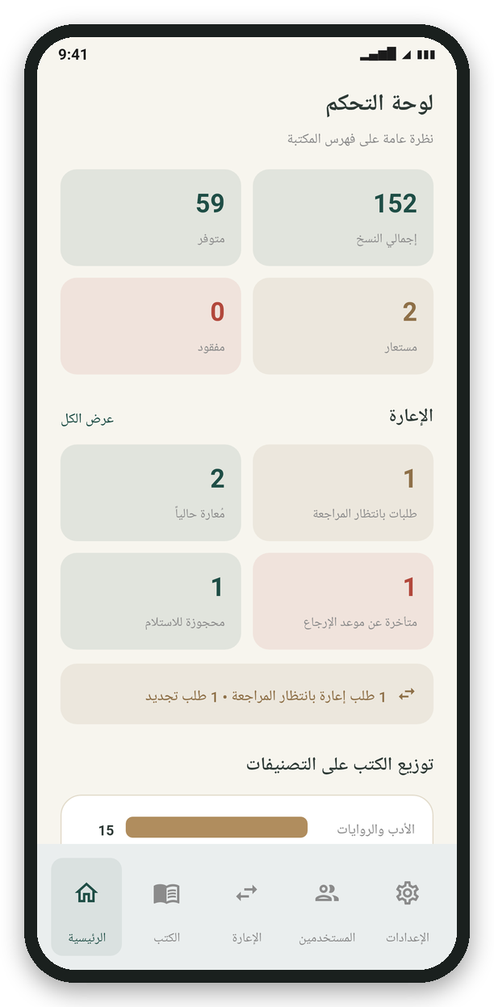
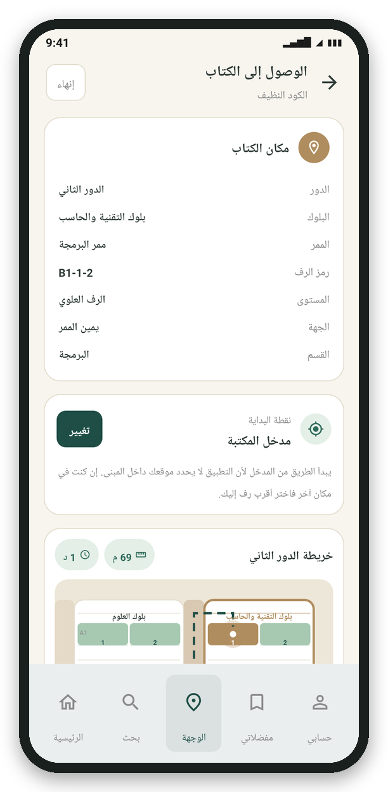

الحل: تطبيقان على قاعدة بيانات واحدة
تطبيق المشرف
تطبيق الزائر
تعرّف أمينة المكتبة المبنى نفسه، وتدير الكتب والأعضاء والصلاحيات، وتراجع الإعارات وتشاهد التقارير.
يبحث عن الكتاب، ويعرف عنوانه الكامل، ويرى خريطة الدور والطريق إلى الرف، ويطلب إعارته ويتابعها.
الفكرة الجوهرية: المبنى يُوصف كبيانات لا كصورة — فأي تغيير تجريه المشرفة يظهر على الخريطة في التطبيقين فورًا
Notes:
الحل تطبيقان لأندرويد يشتركان في قاعدة بيانات واحدة على Cloud Firestore. تطبيق الزائر للبحث والوصول والإعارة، وتطبيق المشرف لإدارة كل شيء. والفكرة الجوهرية أن المبنى نفسه — الأدوار والبلوكات والممرات والرفوف — يُخزَّن كبيانات، فالخريطة تُرسم منه ولا تحتاج تعديلًا برمجيًا عند تغيير ترتيب المكتبة.

Slide 6
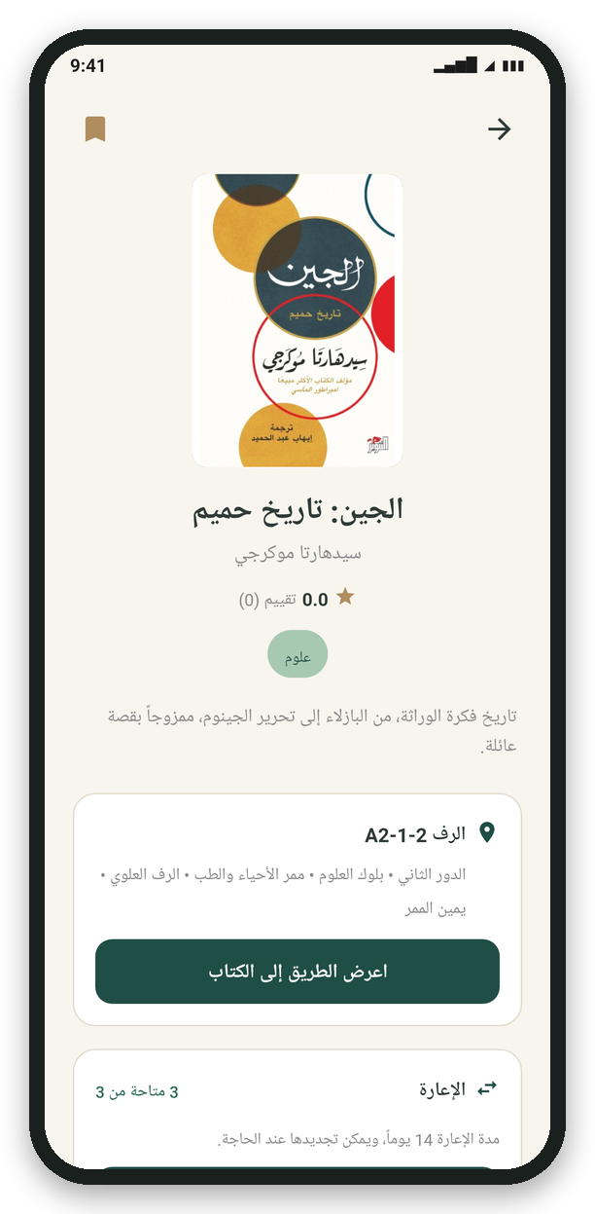
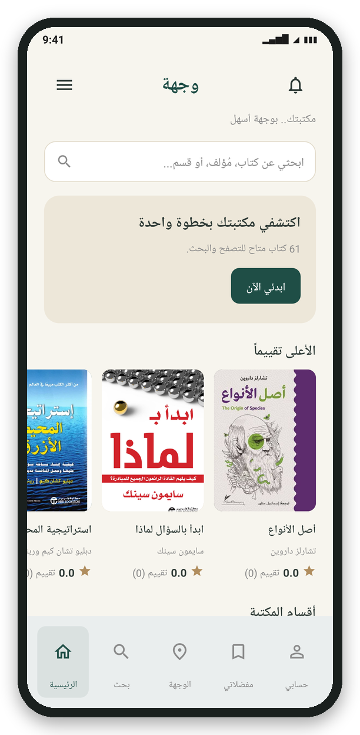





أهداف المشروع
إرشاد حتى مستوى الرف
عنوان كامل للكتاب وخريطة وطريق وصول بخطوات مكتوبة
مبنى قابل للتعديل
تعريف الأدوار والبلوكات والممرات والرفوف من داخل التطبيق
إعارة رقمية كاملة
من الطلب مع صورة الهوية حتى الإرجاع، مع تحكّم دقيق في التوفّر
صلاحيات آمنة
قواعد أمان على الخادم تمنع أي تعديل من غير المشرفين
واجهة لكل المستخدمين
عربي وإنجليزي، وفاتح وداكن، وتصميم واضح وسهل
Notes:
حدّدنا خمسة أهداف: أن نرشد الزائر حتى مستوى الرف، وأن يكون المبنى قابلًا للتعديل من داخل التطبيق، وأن تكون دورة الإعارة رقمية بالكامل، وأن تكون الصلاحيات محمية على الخادم، وأن تكون الواجهة مناسبة للجميع بلغتين وبمظهرين فاتح وداكن.

Slide 7





الفئة المستهدفة
ذوو الاحتياجات الخاصة
الزوار من خارج الكلية
أمينات المكتبة
أعضاء هيئة التدريس
طالبات الكلية
تقليل التجوّل الطويل بين الممرات بطريق مباشر إلى الرف
معرفة موقع الكتاب وتوفّره قبل الذهاب إلى المكتبة
أداة بديلة عن السجلات الورقية لإدارة الفهرس والرفوف والأعضاء
الوصول السريع لمرجع أثناء التحضير أو البحث
البحث عن كتاب محدّد بين مئات الرفوف دون معرفة مسبقة بترتيب المكتبة
Notes:
يخدم المشروع خمس فئات: طالبات الكلية وهنّ الأكثر استخدامًا، وأعضاء هيئة التدريس، وأمينات المكتبة اللواتي يستخدمن تطبيق المشرف، والزوار من خارج الكلية، وذوو الاحتياجات الخاصة وكبار السن الذين يفيدهم الطريق المباشر.

Slide 8





الأدوات والتقنيات
0
Cloud Firestore
Jetpack Compose
Kotlin
قاعدة بيانات حيّة مشتركة
بناء الواجهات (Material 3)
لغة البرمجة
ريال — التكلفة الإجمالية
خطة Firebase المجانية، وأدوات مفتوحة المصدر، والصور تُحفظ داخل المستندات بصيغة Base64 بلا خدمة تخزين سحابي.
Security Rules
Android Studio
Firebase Auth
الصلاحيات على الخادم
بيئة التطوير والاختبار
البريد و Google والزائر
Notes:
بنينا التطبيقين بلغة Kotlin وواجهات Jetpack Compose، وقاعدة البيانات Cloud Firestore مع Firebase Authentication، وقواعد الأمان تحمي الصلاحيات على الخادم. والتكلفة صفر ريال: الخطة المجانية تكفي، والصور تُضغط وتُحفظ داخل المستندات فلا نحتاج Cloud Storage.

Slide 9
معمارية النظام
Firebase Auth
تطبيق الزائر
من أنتِ؟ — يعطي كل حساب معرّفًا ثابتًا uid
com.wujha.user
بحث · خريطة · طريق · إعارة
Cloud Firestore
قاعدة بيانات واحدة مشتركة
قراءات حيّة Snapshot Listeners
معاملات Transactions للإعارة
Security Rules
تطبيق المشرف
ماذا يحق لكِ؟ — تُنفَّذ على الخادم قبل كل قراءة وكتابة
com.wujha.admin
مبنى · فهرس · إعارة · تقارير
كل تطبيق مقسّم إلى طبقات: النماذج (Model) ← المستودعات (Repository / StateFlow) ← الواجهات (Composable) ← التنقّل (NavHost)
Notes:
التطبيقان يتصلان بقاعدة بيانات واحدة. Firebase Authentication يجيب عن سؤال «من أنتِ؟»، وقواعد الأمان على الخادم تجيب عن «ماذا يحق لكِ؟» قبل كل عملية. داخل كل تطبيق معمارية طبقية: نماذج البيانات، ثم المستودعات التي تقرأ Firestore قراءة حيّة وتعرضها كـ StateFlow، ثم الواجهات التي تعيد رسم نفسها تلقائيًا عند تغيّر البيانات.

Slide 10
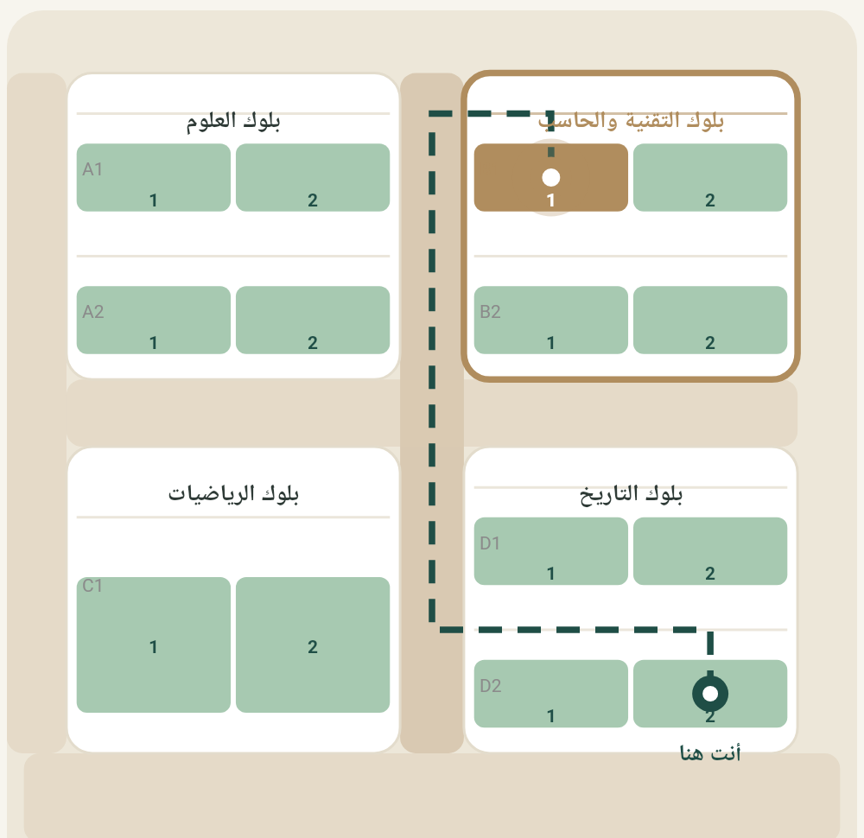



نموذج المبنى: من الدور حتى الكتاب
الكتاب
المستوى
الرف
الممر
البلوك
الدور
books
علوي · أوسط · سفلي
shelves · رمز مثل B1-1-2
داخل البلوك
شبكة صفوف وأعمدة
floors
الرف هو مصدر الحقيقة: موقع الكتاب يُحَلّ من رفّه لحظة العرض، فنقل رف واحد ينقل كل كتبه تلقائيًا.
الخريطة تُرسم من البيانات بالشيفرة (Canvas) لا من صورة، وتتحدّث فورًا في التطبيقين.
القوائم المنسدلة متتالية: الدور يحصر البلوكات، والبلوك يحصر الممرات، فيستحيل تسجيل رف في مكان غير موجود.
Notes:
عنوان الكتاب في وِجهة ستّ طبقات: الدور، ثم البلوك على شبكة صفوف وأعمدة، ثم الممر، ثم الرف برمزه، ثم المستوى، ثم الكتاب. القرار الأهم أن الرف وحده مصدر الحقيقة: الكتاب يحمل رمز رفه فقط، وموقعه يُحسب من الرف عند العرض، فلا تتعارض البيانات عند نقل رف.

Slide 11
قاعدة البيانات Cloud Firestore
floors
shelves
books
الأدوار وشبكة البلوكات والممرات
الرفوف: الدور والبلوك والممر والترتيب والسعة
الكتب ورمز الرف وعدد النسخ والمُعار
users
loans
categories
حسابات الزوار والأعضاء والمفضلة
الإعارات وحالتها وتواريخها وصورة الهوية
التصنيفات
meta
activity
admins
إعدادات الإعارة وقفل التهيئة setup
سجل النشاط — إضافة فقط
صلاحيات المشرفين: مالك أو مشرف
كل انتقال يحرّك نسخة (حجز · تسليم · إرجاع) يجري داخل معاملة واحدة Transaction — فلا تُوعَد النسخة الأخيرة لشخصين في اللحظة نفسها
Notes:
قاعدة البيانات تسع مجموعات رئيسية. المجموعات الأساسية: books وshelves وfloors لوصف المكتبة، وloans للإعارات، وadmins للصلاحيات، وactivity لسجل النشاط الذي يُضاف إليه فقط ولا يُعدَّل. وكل عملية تغيّر عدد النسخ المتاحة تُنفَّذ داخل Transaction لضمان الدقة عند تزامن طلبين.

Slide 12
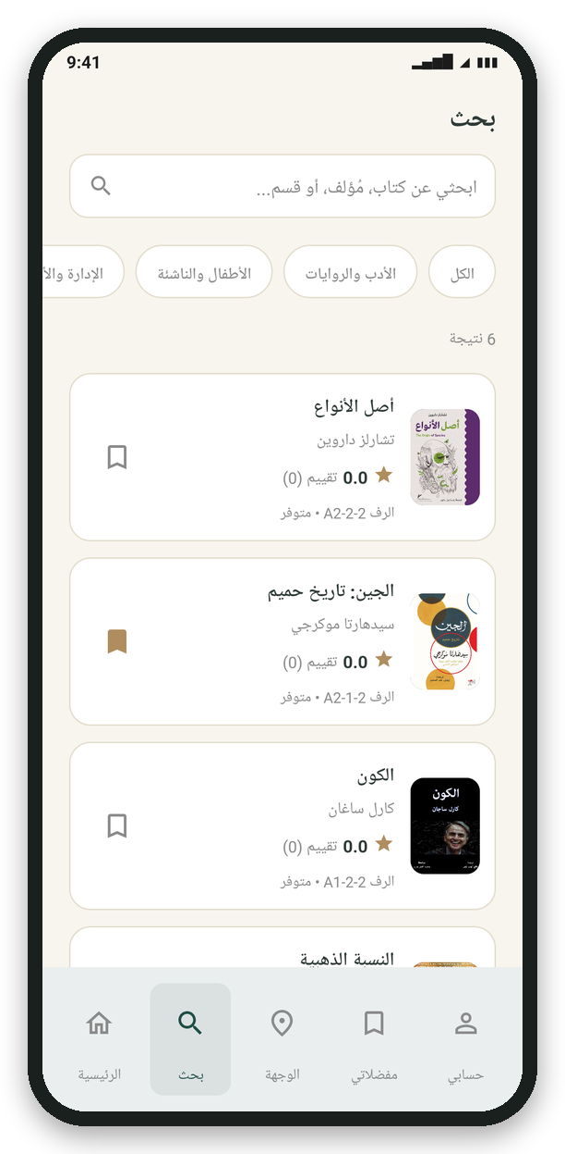




تطبيق الزائر
بحث فوري
بالعنوان أو المؤلف أو التصنيف
عنوان كامل
الدور ← البلوك ← الممر ← الرف ← المستوى
المفضلة
حفظ الكتب للرجوع إليها
إشعارات الإعارة
عند الموافقة أو اقتراب موعد الإرجاع
الرئيسية
البحث والتصنيفات
تفاصيل الكتاب وعنوانه
Notes:
تطبيق الزائر يبدأ بشاشة رئيسية تعرض الأعلى تقييمًا والتصنيفات، والبحث فوري بالعنوان أو المؤلف أو التصنيف. صفحة الكتاب تعرض عنوانه الكامل في المكتبة وعدد النسخ المتاحة، ومنها يفتح الطريق أو يطلب الإعارة. وهناك مفضلة وإشعارات للإعارة.

Slide 13
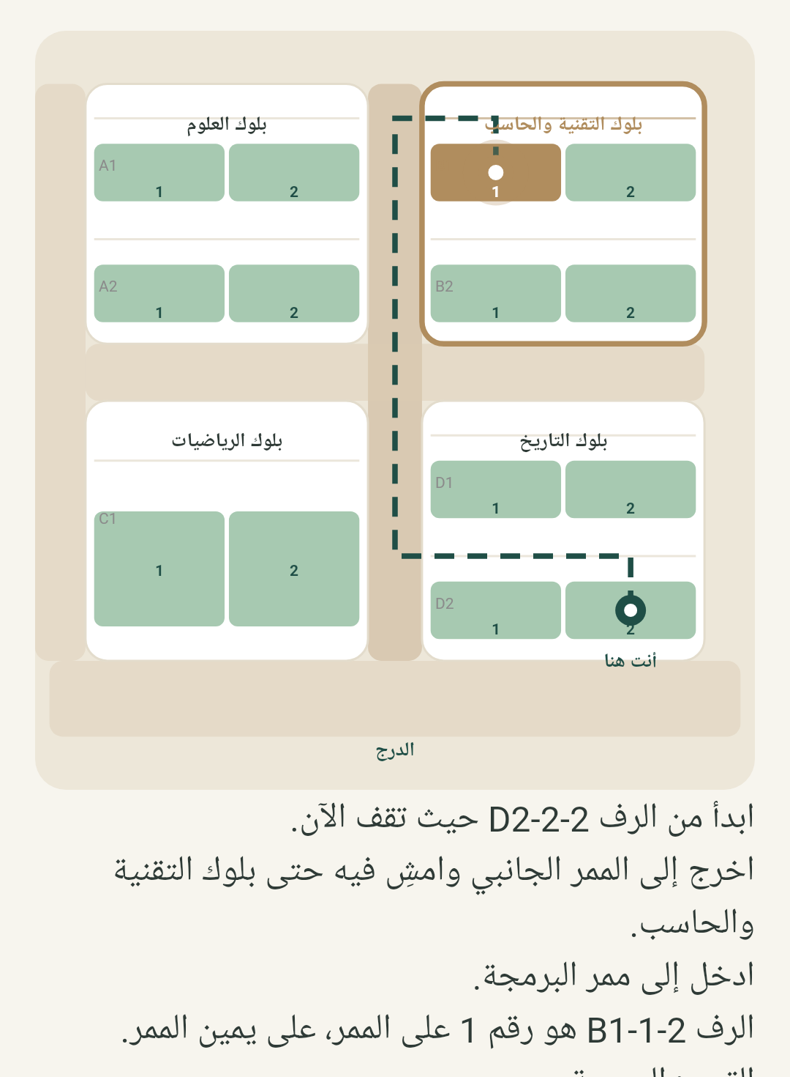
الوصول إلى الكتاب: الخريطة والطريق
خريطة الدور تُرسم من البيانات: البلوكات والممرات وكل رف ونسبة امتلائه.
1
الطريق يمرّ بالممرات الحقيقية لا خطًا مستقيمًا، مع المسافة بالمتر والزمن بالدقائق.
2
خطوات مكتوبة تذكر ما يراه الزائر فعلًا: لافتة البلوك، ورقم الرف على الممر، وجهته.
3
جديد: «نقطة البداية» — يختار الزائر الرف الذي يقف عنده، فيبدأ الطريق منه بدل المدخل، ومن دور آخر يبدأ بالتوجّه إلى الدرج.
4
Notes:
هذه أهم شاشة في المشروع. الخريطة ليست صورة: تُرسم من بيانات الدور، والطريق يُحسب عبر الممرات: من المدخل إلى الممر الرئيسي ثم ممر البلوك ثم الرف، مع المسافة والزمن وخطوات مكتوبة. ولأن التطبيق لا يحدّد موقع الزائر داخل المبنى، أضفنا «نقطة البداية»: يختار الزائر الرف الأقرب إليه فيُرسم الطريق منه، كما في الصورة الوسطى.

Slide 14
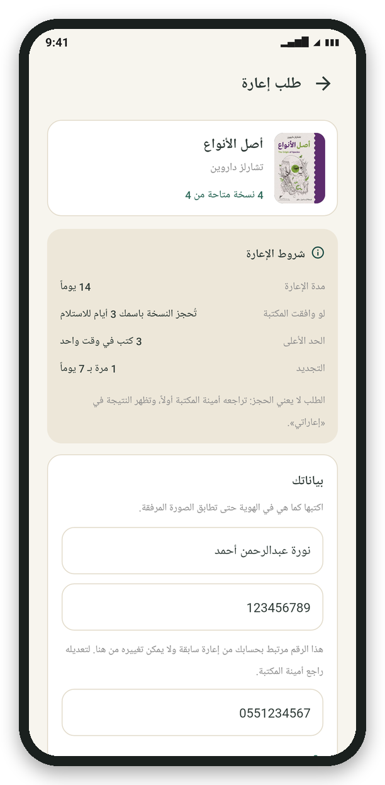
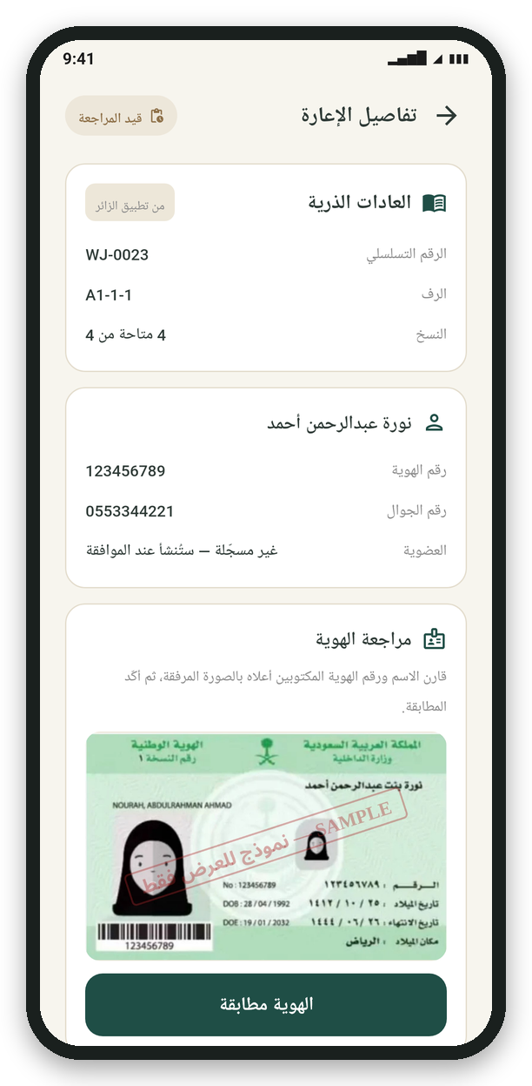



دورة الإعارة من الطلب إلى الإرجاع
مُعاد
مُعار
محجوز
طلب
RETURNED
ACTIVE
APPROVED
REQUESTED
الاسترجاع وتعود النسخة للرف
التسليم ويبدأ العدّ لموعد الإرجاع
المشرفة تطابق الهوية وتحجز نسخة
الزائر يرسل الطلب مع صورة هويته
المتاح = عدد النسخ − المحجوز − المُعار، ويُحسب داخل معاملة واحدة.
مطابقة الاسم ورقم الهوية بالصورة قبل الموافقة، وتُحذف الصورة عند إغلاق الإعارة.
تجديد، وإلغاء، ورفض، وإعارة يدوية من المكتب لمن لا يملك التطبيق.
Notes:
دورة الإعارة أربع حالات: الطلب من تطبيق الزائر مع صورة الهوية، ثم الحجز بعد أن تطابق المشرفة الاسم ورقم الهوية، ثم الإعارة عند التسليم، ثم الإرجاع. عدد النسخ المتاحة يُحسب داخل Transaction فلا تُحجز النسخة الأخيرة لشخصين، وصورة الهوية تُحذف تلقائيًا عند إغلاق الإعارة حفاظًا على الخصوصية.

Slide 15
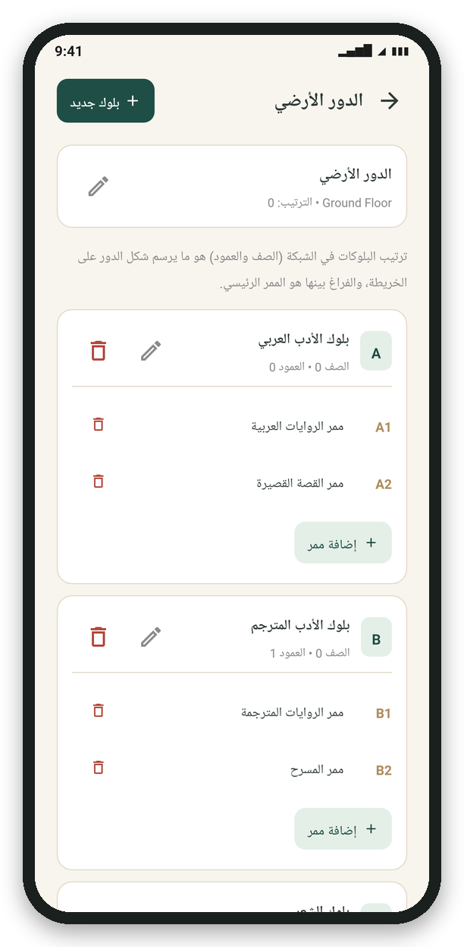
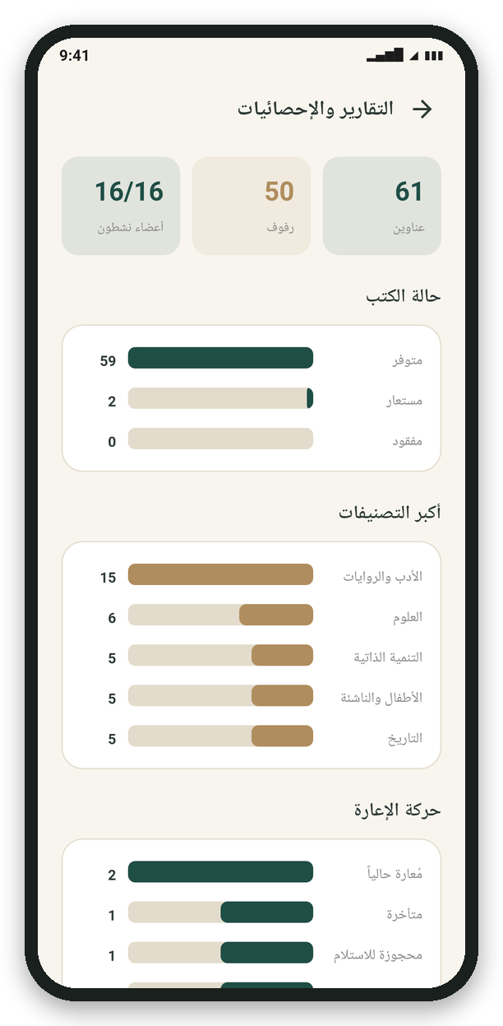




تطبيق المشرف
تعريف المبنى
الأدوار والبلوكات والممرات والرفوف
إدارة الفهرس
إضافة الكتب وصور الأغلفة والتصنيفات
الأعضاء والصلاحيات
منح صلاحية المشرف وسحبها
التقارير وسجل النشاط
إحصاءات الإعارة وكل عملية باسم منفّذها
لوحة التحكم
محرّر الأدوار
التقارير
Notes:
تطبيق المشرف هو لوحة إدارة المكتبة: لوحة تحكم بالأرقام والتنبيهات، ومحرّر للمبنى نفسه يضيف الأدوار والبلوكات على شبكة، وإدارة الكتب والتصنيفات، والأعضاء والصلاحيات، والتقارير وسجل النشاط الذي يحفظ كل عملية باسم من نفّذها.

Slide 16



الأمان والصلاحيات
أول حساب = مالك المكتبة
المصادقة
قفل meta/setup يُنشأ مرة واحدة مع مستند صلاحية المالك في دفعة واحدة، فلا يفوز بالملكية إلا حساب واحد.
Firebase Authentication بالبريد وكلمة المرور، وبحساب Google، وكزائر للتصفّح فقط.
خصوصية الزائر
الحماية على الخادم
لا يقرأ الزائر إلا إعاراته، وتُحذف صورة الهوية بعد إغلاق الإعارة.
المشرف = وجود مستند admins/{uid}. قواعد الأمان تفحص ذلك قبل كل كتابة، فلا يمكن تجاوزها بتطبيق معدّل.
Notes:
فصلنا بين المصادقة والصلاحية. المصادقة تثبت الهوية، والصلاحية تحدّدها قواعد الأمان على خادم Google. المشرف هو من له مستند في admins، وأول حساب على قاعدة بيانات فارغة يصبح المالك عبر قفل يُنشأ مرة واحدة. ولو عدّل أحد التطبيق ليتجاوز الواجهة، يرفض الخادم الطلب.

Slide 17
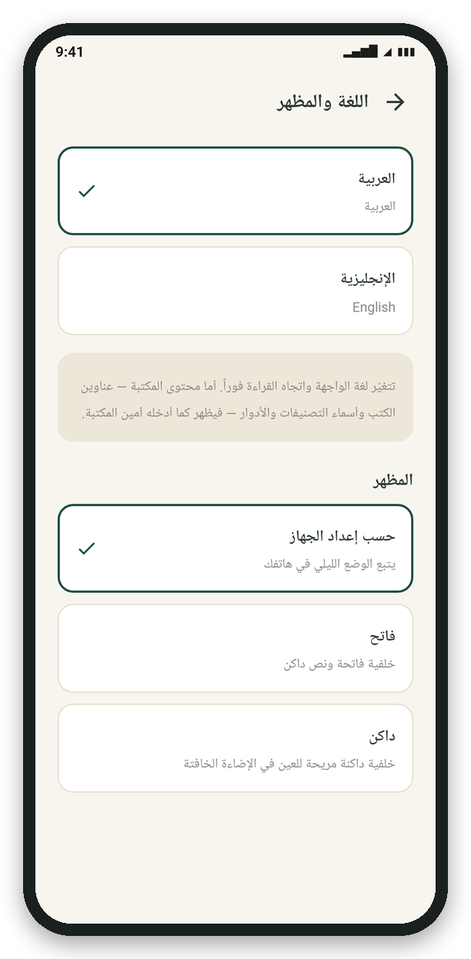
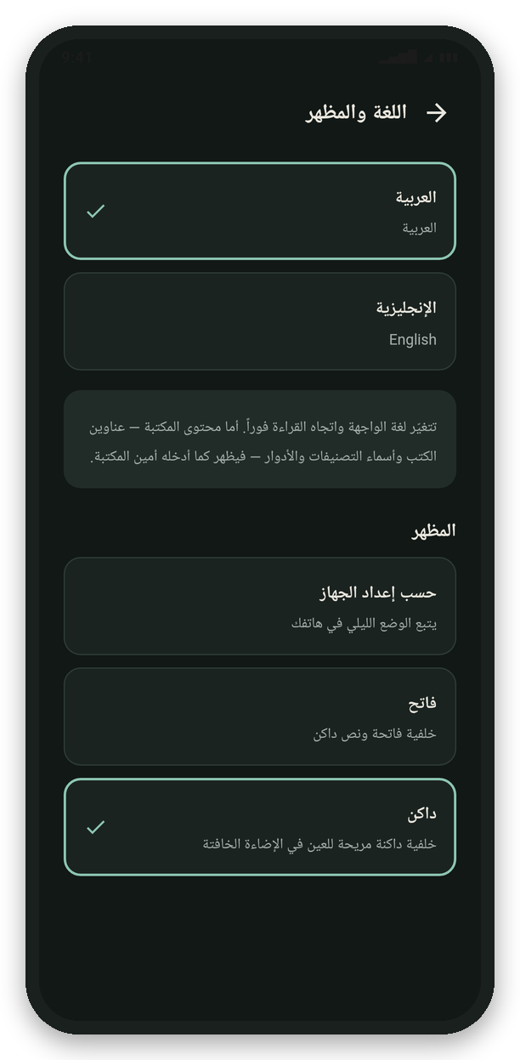
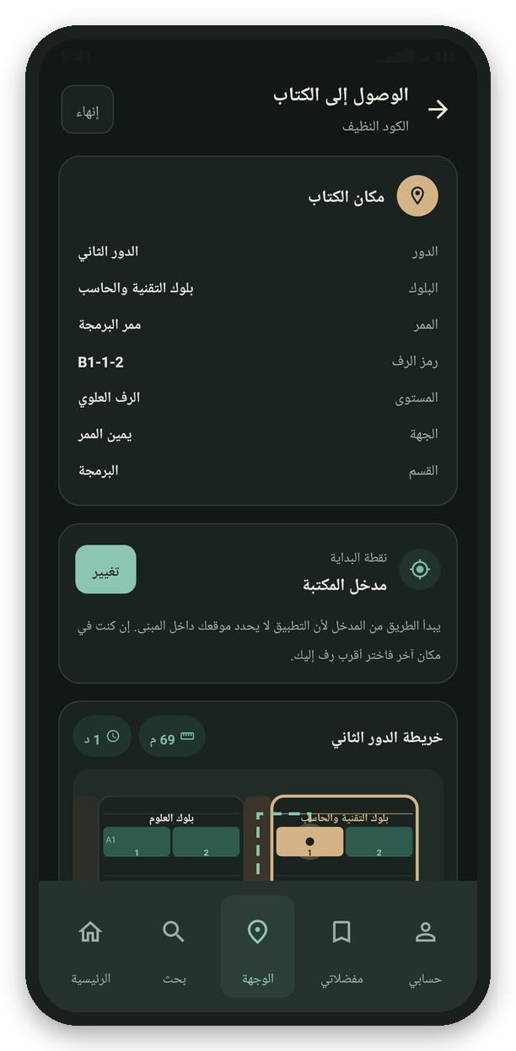
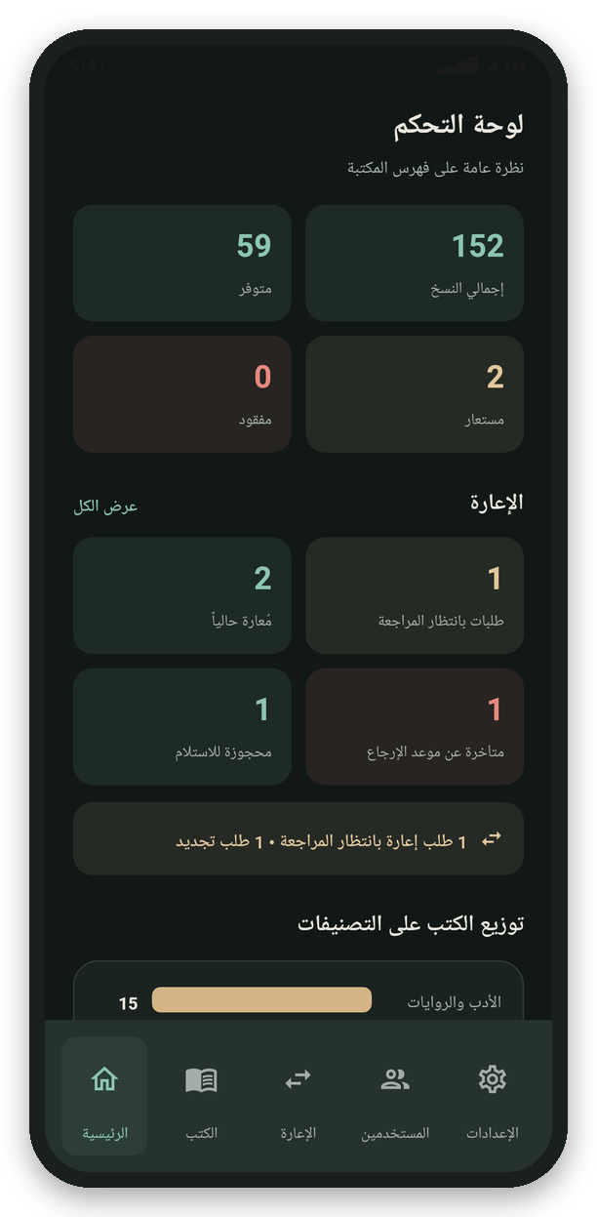

لغتان ومظهران
عربي وإنجليزي
يتغيّر اتجاه الواجهة كاملًا فورًا، ويبقى محتوى المكتبة كما أدخلته المشرفة.
فاتح · داكن · حسب الجهاز
كل لون له قيمتان، والاختيار يُحفظ ويُطبَّق على كل الشاشات فورًا، مع شعار خاص بالداكن.
فاتح
داكن
الطريق في الداكن
المشرف في الداكن
Notes:
صُمّم التطبيقان للجميع: لغتان عربي وإنجليزي مع قلب اتجاه القراءة فورًا دون أن يتغيّر محتوى المكتبة المخزّن، ومظهر فاتح وداكن أو حسب إعداد الجهاز. في المظهر الداكن لكل لون قيمة مناسبة، وللشعار نسخة خاصة حتى يبقى واضحًا.

Slide 18




الاختبار
45
26
26
شاشة في التطبيقين
حالة ناجحة
حالة اختبار موثّقة
اختبار التزامن
اختبار وظيفي
طلبان على آخر نسخة من جهازين في اللحظة نفسها — تنجح معاملة واحدة فقط
لكل مسار: التهيئة والدخول والبحث والطريق والإعارة والصلاحيات
اختبار على الجهاز
اختبار الأمان
وضوح رموز الرفوف أثناء المشي، ودوران صور الكاميرا، وسرعة القوائم
محاولة كتابة بحساب غير مشرف — يرفضها الخادم
Notes:
وثّقنا 26 حالة اختبار تغطي كل المسارات، ونجحت جميعها. واختبرنا التزامن بطلبين على آخر نسخة في اللحظة نفسها فلم تنجح إلا معاملة واحدة، واختبرنا الأمان بمحاولة كتابة من حساب غير مشرف فرفضها الخادم، واختبرنا على أجهزة حقيقية داخل المكتبة.

Slide 19
التحديات وكيف تجاوزناها
الحل | التحدي | الصعوبة
قفل meta/setup يمنح الملكية لأول حساب تلقائيًا | كانت تتطلّب إدخالًا يدويًا في لوحة Firebase | تهيئة أول مشرف
الرف مصدر الحقيقة، والموقع يُحَلّ عند العرض | نقل رف يترك عشرات الكتب بموقع قديم | تعارض بيانات الموقع
رسم الخريطة باتجاه ثابت مستقل عن اتجاه الواجهة | الواجهة العربية عكست الخريطة فانقلب المدخل | اتجاه الخريطة
تصغير وضغط وتصحيح الاتجاه EXIF ثم Base64 | حدّ حجم المستند 1 ميجابايت | تخزين الصور
Notes:
واجهنا تحديات تقنية حقيقية: تهيئة أول مشرف كانت يدوية فحوّلناها إلى قفل يُنشأ مرة واحدة، ونسخ الموقع على كل كتاب سبّب تعارضًا فجعلنا الرف مصدر الحقيقة، والواجهة العربية عكست الخريطة فرسمناها باتجاه ثابت، وحدّ حجم المستند فرض علينا ضغط الصور قبل حفظها.

Slide 20





التطوير المستقبلي
تذكير بالإرجاع
رمز QR على كل رف
تحديد الموقع داخل المبنى
إشعارات Push قبل الموعد وبعده
تأكيد الوصول وتسهيل الجرد
BLE Beacons لتحديث الطريق أثناء المشي
العمل دون اتصال
استيراد الفهرس
البحث والإرشاد الصوتي
نسخة محفوظة من الفهرس والخريطة
من Excel أو نظام المكتبة القائم
لخدمة ضعاف البصر
Notes:
للتطوير المستقبلي: تحديد موقع الزائر الفعلي داخل المبنى بتقنية البلوتوث منخفض الطاقة، ورمز QR على كل رف، وتذكير تلقائي بموعد الإرجاع، والبحث والإرشاد الصوتي، واستيراد الفهرس من Excel، والعمل دون اتصال داخل المكتبة.

Slide 21

العرض العملي
من البحث عن كتاب… إلى الوصول إلى رفّه… إلى إعارته
Notes:
ننتقل الآن إلى العرض العملي على الجهاز: نبحث عن كتاب في تطبيق الزائر، ونفتح الطريق إليه، ونغيّر نقطة البداية، ثم نرسل طلب إعارة ونوافق عليه من تطبيق المشرف، ونجرّب تغيير اللغة والمظهر.

Slide 22

شكرًا لكم
تطبيقان متكاملان على قاعدة بيانات واحدة
مبنى يُعرَّف كبيانات، وخريطة وطريق يُحسبان منه
دورة إعارة رقمية آمنة من الطلب إلى الإرجاع
صلاحيات على الخادم، ولغتان ومظهران، وتكلفة صفر
يسعدنا الإجابة عن أسئلتكم
Notes:
في الختام: بنينا تطبيقين متكاملين يحلّان مشكلة حقيقية، والمبنى فيهما بيانات تُحسب منها الخريطة والطريق، ودورة الإعارة رقمية وآمنة، والصلاحيات محمية على الخادم، والتكلفة صفر. نشكر لجنة المناقشة ومشرفتنا أ. دانيه الموسى، ويسعدنا الإجابة عن أسئلتكم.

